Slide 1
日本語
Session 5: November 22
十一月 二十二日

Slide 2
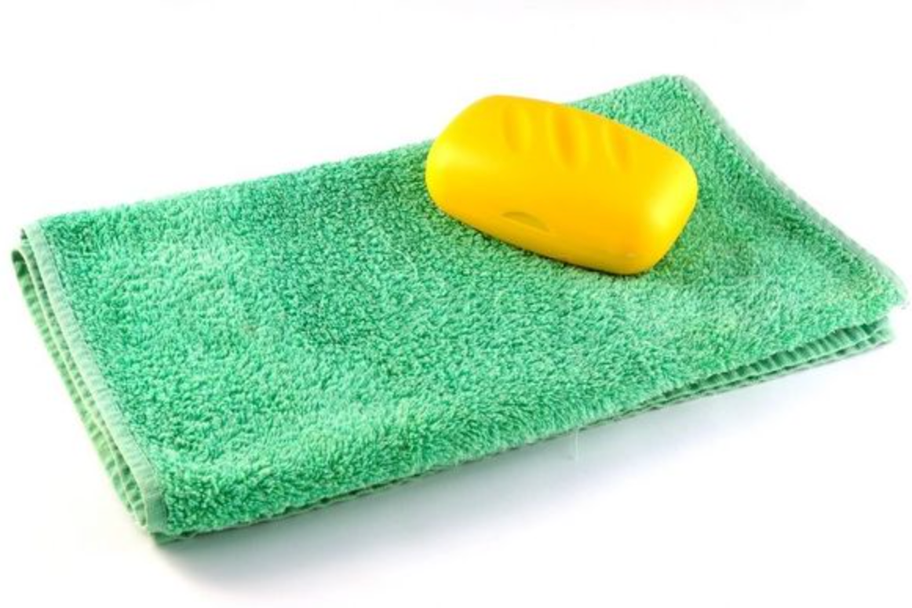
Today’s Menu
Review last week's new forms
Grammar
Listening comprehension

Slide 3
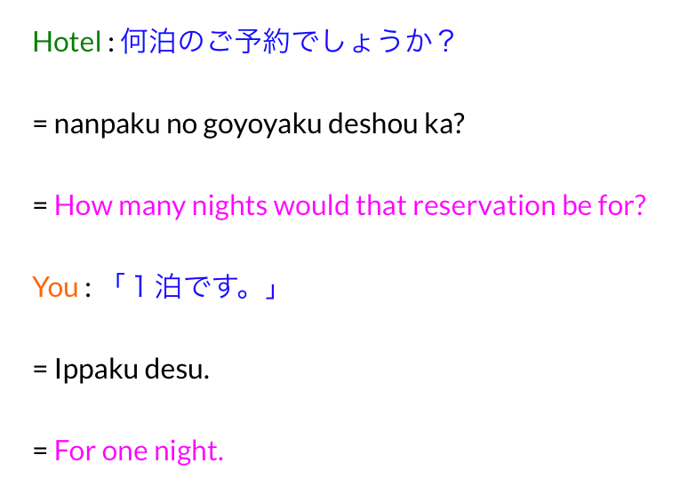
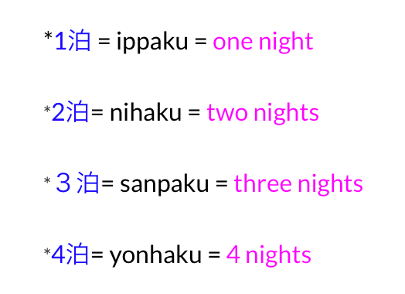
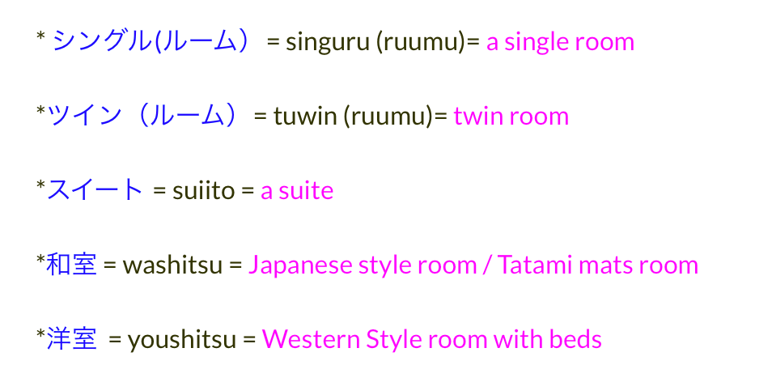
Staying at a hotel
Counter for nights: haku 泊

Slide 4
Room Service
Taoru ha irimasu ka?
タオルはいりますか。
Kekkō desu. Demo sekken wo kudasai.
けっこうです。でも石鹸を下さい。
irimasu to need
kekkō OK, sufficient
sekken soap

Slide 5
Options, Comparisons
食べながら はなさないほうが いいですよ。
-nagara while doing something (same person doing both)
hou ga…

Slide 6
Options, Comparisons
。。。より。。。。。。。ほうが いいです。
yori compared to
Noun no hou ga….
Verb hou ga….
Example: I like apples more than bananas. (I prefer apples to bananas)

Slide 7
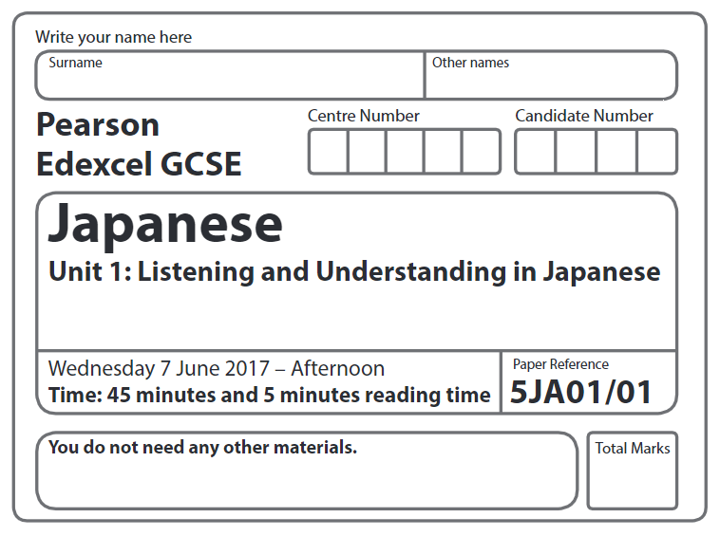
Listening Comprehension

